Slide 1
中子散射

Slide 2
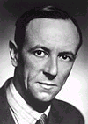
中子散射历史沿革
查德威克（James Chadwick，1891-
1974）在1932年发现了中子

Slide 3
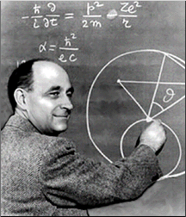
中子散射历史沿革
费米(Enrico Fermi，1901-1954)

Slide 4
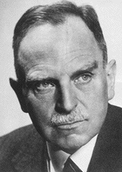
中子散射历史沿革
哈恩(Otto Hahn，1879-1968) 和斯特拉斯曼(Fritz Strassmann，1902-l980)1938年进行了中子撞击铀的实验，发现了中子诱发铀裂变。

Slide 5
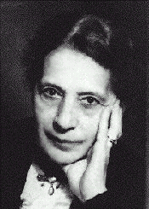
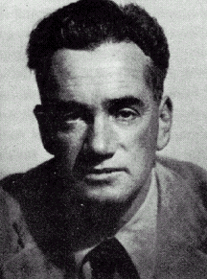
中子散射历史沿革
奥地利女物理学家梅特纳（Lise Meitner，1878-1968）和她的侄子弗瑞士（Otto Robert Frisch，1904-1979认为：玻尔（Niels Henrik David Bohr 1885-1962）提出的原子核的液滴模型，很好地解释了重核的裂变。

Slide 6
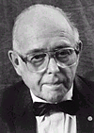
中子散射历史沿革
1946年沙尔（Clifford Glenwood Shull, 1915-）用中子衍射研究磁性材料。

Slide 7
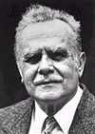
中子散射历史沿革
1955年布罗克豪斯（Bertram Niville Brockhouse，1918-）用中子散射研究晶格动力学。

Slide 8
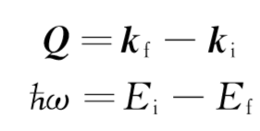
中子散射原理
中子散射和其他散射手段一样，遵循着基本的能量守恒与动量守恒公式：

Slide 9
中子散射原理
在 k _{i}=k _{f} 时,上述公式就退化为布拉格定律,即

Slide 10
中子散射原理
由于中子与物质的相互作用很弱,所以可以利用费米黄金定则和玻恩近似来处理散射关系,从而获得中子的微分散射截面为

Slide 11
中子散射原理
S（Q，w）称为散射函数，是关联函数G（ｒ，ｔ）的时空傅里叶变换

Slide 12
中子散射技术利用中子散射方法研究物质的静态结构及物质的微观动力学性质。中子具备不带电、穿透力强、可鉴别同位素、较之X射线对轻元素灵敏、具有磁矩等优点，因此中子散射技术作为一种独特的、从原子和分子尺度上研究物质结构和动态特性的表征手段，在多学科交叉领域发挥着不可替代的作用

Slide 13
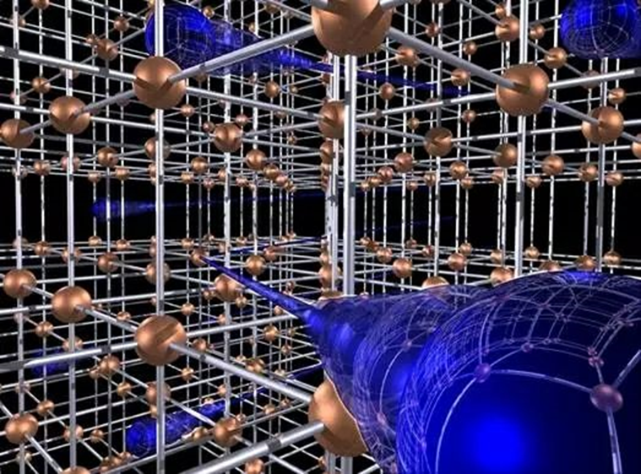
中子散射具有很强的穿透性

Slide 14
中子散射具有较强的穿透力

Slide 15
原子序数和穿透深度的关系

Slide 16
X光和中子散射长度对比

Slide 17
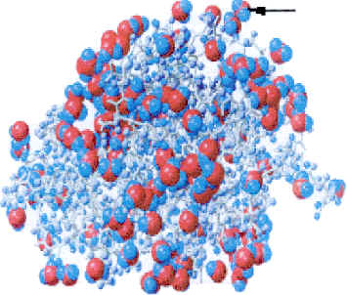

Slide 18
中子散射鉴别同位素

Slide 19
弹性散射和非弹性散射
中子散射可分为弹性散射（衍射）和非弹性散射：
在弹性散射中，中子与样品相互作用后，中子能量没有损失，只有动量Q从中子上传递到样品。
在非弹性散射中，不但有动量传递，而且有能量传递，被中子传递到样品上的动量Q和能量E是由散射角2θ，入射中子波长λ_{i,}散射中子波长λ_{s}确定的。

Slide 20
中子小角散射（弹性散射）
中子小角散射属于相干弹性散射，确切地讲应该称作“低q散射”。小角散射的出现是因为样品中存在尺度大于原子间距离的不均匀结构，从而具有中子散射长度密度差异。小角散射前后散射矢量大小不变，但方向发生了改变

Slide 21
中子小角散射

Slide 22
中子反射

Slide 23
中子散射技术与凝聚态物理
冷中子和超冷中子源：用于凝聚态物理研究的中子源有反应堆中子源和加速器脉冲中子源二大类, 获得冷或超冷中子技术的原理是相同的 , 即将中子慢化剂冷却到冷中子和超冷中子所需的温度 , 热中子在低温的慢化剂中冷却达到温度平衡即可得到冷中子和超冷中子。

Slide 24
（各种类型中子分布区间）
快中子能量高于1兆电子伏特、0.1兆电子伏特或者接近1兆电子伏特，有不同的定义。
慢中子能量小于等于一千电子伏特。
超热中子能量在1电子伏特至10电子伏特之间。
高热中子能量约0.2电子伏特。
热中子能量约0.025电子伏特。
冷中子能量约5x10⁻³电子伏特至 0.025电子伏特。
甚冷中子能量约3x10⁻⁷电子伏特至 5x10⁻³电子伏特。
极冷中子能量小于3x10⁻⁷电子伏特。
连续区间中子能量从0.01兆电子伏特至25兆电子伏特。
共振区间中子能量从1电子伏特至0.01兆电子伏特。
低能区间中子能量低于1电子伏特。
（数据来自于百度百科）

Slide 25
中子散射技术与凝聚态物理
中子反射技术能研究层平均核和磁散射密度随深度的变化，热中子的折射指数：

Slide 26
中子散射技术与凝聚态物理（中子导管）
一般情况下，一个中子源的强度为S_{0，}在距离 S₀为 R处 , 中子的强度和通量只有S₀的-（1/4πR²）。但是60年代发明了一种中子导管，可以把单色中子引导到很远的地方做实验而中子的强度和通量损失很少。中子导管技术的发展，相当于提高了反应堆的通量，提高了反应堆实验研究的利用率、实验的精确度，降低了快中子本底和γ本底。

Slide 27
几种中子反射材料的（1-n）和α值：

Slide 28
中子散射技术与凝聚态物理（晶体单色器）
在凝聚态物理和核物理研究中, 需要有单色的中子束 , 即中子的能量或波长是分布在一个很窄的区域内。但从反应堆和加速器产生的中子，其能量都不是单色的，不同的中子单色器，工作的中子能区是不同的，所产生的中子束的单色性和强度(反射率)也是不同的。

Slide 29
中子散射技术与凝聚态物理（晶体单色器）
决定其性能好坏的参数：中子束的发散角a,中子的入射角θ，晶体的镶嵌宽度β

Slide 30
中子散射技术与凝聚态物理
中子散射率被定义为反射和入射中子强度之比，由Fresenl定律给出：

Slide 31
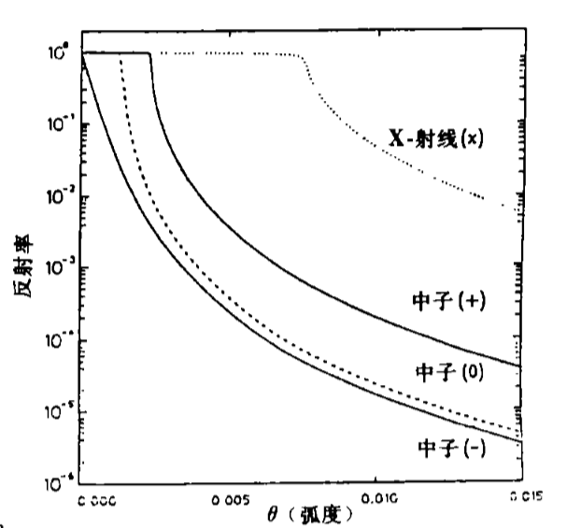
λ=1.62Å时Co的反射率

Slide 32
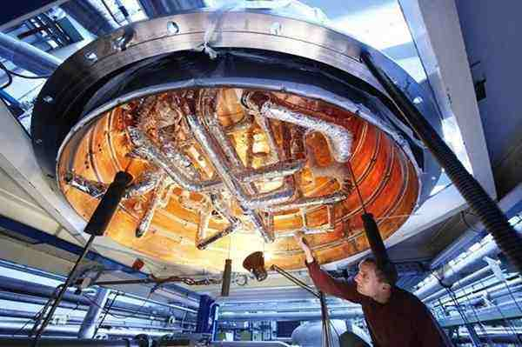
散裂中子源
热核反应堆

Slide 33
散裂中子源
通常散裂中子源由质子加速器、产生中子的靶站和中子散射谱仪等三部分组成。散裂中子源的中子散射谱仪大部分都采用飞行时间技术,即以中子从慢化器飞行到达探测器所用时间来区分中子能量(波长)的一种方法。

Slide 34
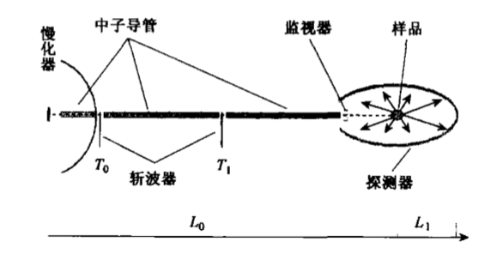
中子飞行时间谱仪结构示意图

Slide 35
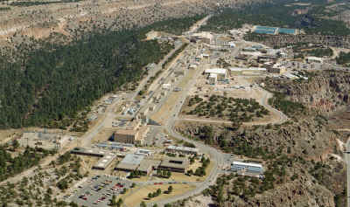
中子散射技术的应用
美国Los Alamos 国家实验室正在运行的中等水平的散裂中子源

Slide 36
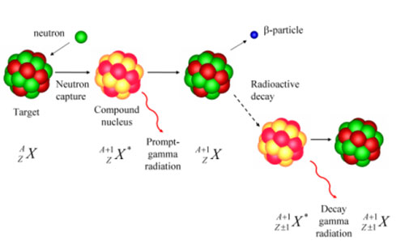
散裂中子源
用散射中子源来进行重元素的合成

Slide 37
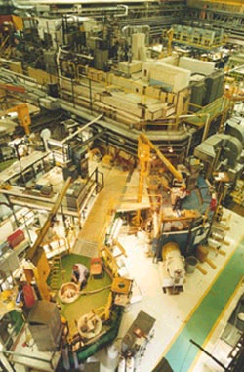
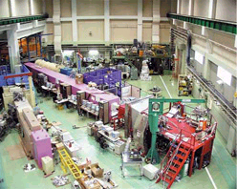
中子散射技术的应用
20世纪80年代，美国ANL的IPNS（下左图）和日本KEK的KENS（下右图）。

Slide 38
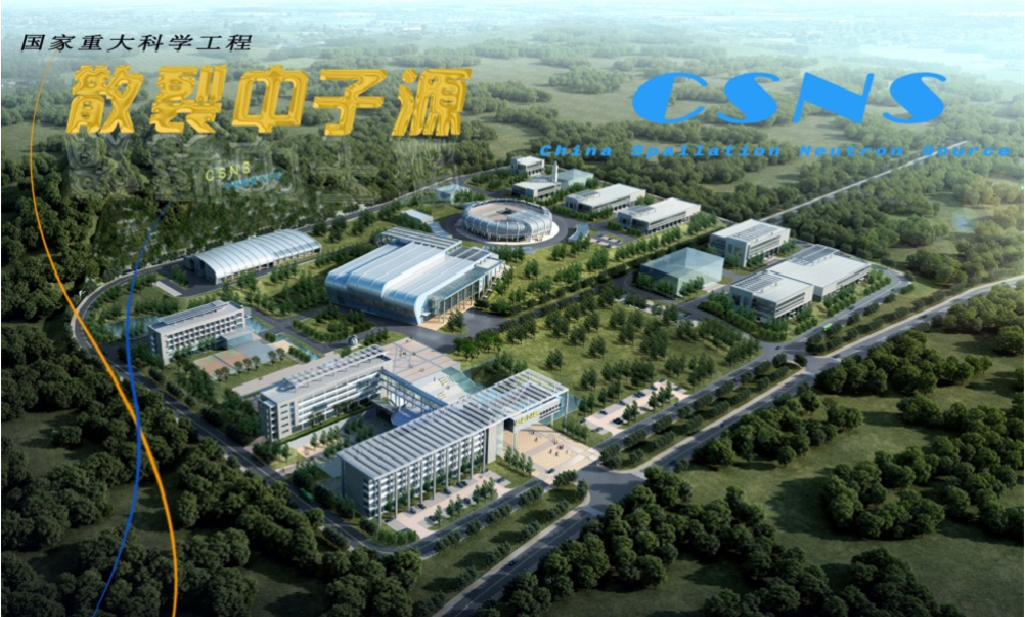

Slide 39
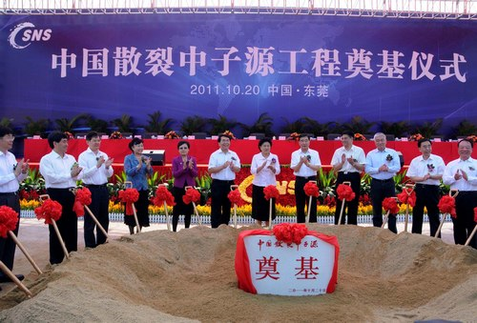

Slide 40
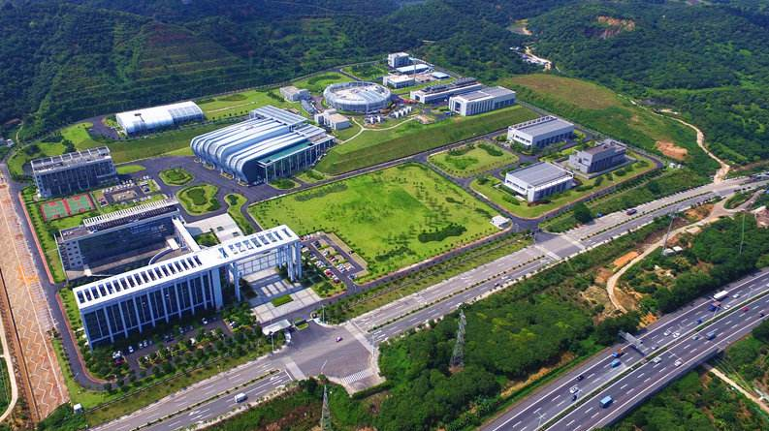

Slide 41
参考文献
【1】Roger Pynn. “Neutron scattering: a primer”
【2】Charles Kittel. “Quantum theory of solids”, ch. 19.
【3】 Excitations in Liquid Helium: Neutron Scattering Measurements. Phys. Rev. 113, 1379 (1959).
【4】 Inelastic-Neutron-Scattering Study of Acoustic Phonons in Nb3Sn. Axe, J. D. & Shirane, G. Phys. Rev. B 8, 1965–1977 (1973).
【5】 Bacon G E. Neutron Diffraction(3rd) . Oxford:Calrendon Press , 1975
【6】 中国科学院散裂中子源概念设计组. 多学科应用平台散裂 中子源的关键技术创新研究报告. 2004[ G roup of ConceptualDesign forChinese Spallation Neutron Source . Chinese Academy of Sciences , Report on Creative Studies of K ey Techniques forM ulti- disciplinary SapllationNeutron Source . 2004 (in Chinese)]

